Slide 1
Морфологический метод

Slide 2
И все же до тридцатых годов нашего века метод проб и ошибок был единственным и неповторимым. А в 1934 году американец Франц Цвикки придумал морфологический метод - это была еще не периодическая система, но уже кое-что. Вообще-то, если говорить точно, то Цвикки не был ни инженером, ни даже американцем. Он был швейцарским астрономом, но в начале тридцатых приехал работать в США. Он-то первым и начал систематизировать классический метод проб и ошибок. Решал он вовсе не инженерные задачи, а сугубо астрономические - он занимался происхождением космических лучей.
И в 1934 году в соавторстве с Вальтером Бааде опубликовал статью, в которой предсказал существование нейтронных звезд и черных дыр.
Для справки: нейтронные звезды были впервые обнаружены на небе только в 1967 году, а черные дыры еще через пять лет.
Как же удалось Цвикки на четверть века опередить науку? С помощью придуманного им морфологического анализа (его называют еще методом направленной индукции).

Slide 3
Он рассуждал так. Если нам приходится, волей-неволей, перебирать разные варианты, то давайте хотя бы делать это систематически, а не наобум! Нужно составить большую таблицу, на одной ее оси записать все части и детали конструкции (или теории), а на другой оси все мыслимые варианты этих деталей. В этой таблице (ее называют еще "морфологическим ящиком") непременно окажется и тот вариант конструкции или теории, который вы ищете.
Теперь-то вы можете не тыкаться носом наубом, а перебирать варианты по системе, экономя время, которое, как известно, деньги. И фокус в том, что в "ящике" непременно окажутся и такие варианты, которые вам в здравом уме и в голову не придут.

Slide 4
Когда началась Вторая мировая война, Цвикки был призван в армию. Поскольку он был, вообще говоря, иностранцем, на фронт его не послали, а засадили в какую-то тамошнюю "шарагу", которая разрабатывала ракетные двигатели. Естественно, методом тыка. Недолго думая, Цвикки построил "морфологический ящик" для ракетных двигателей. В "ящике" было не две оси, а целый десяток, а вариантов двигателей оказалось...14586! Бери - не хочу. И брали, кстати.
Собственно, даже и сейчас, разработчики нового типа двигателя вполне могут отыскать его прототип в "морфологическом ящике" полувековой давности!
Кстати, знаменитый метод "мозгового штурма", которым часто пользуются, когда нужно накидать как можно больше идей, есть всего лишь упрощенный вариант пресловутого морфологического анализа. Годится "мозговой штурм", если проблема не сложна, а решение нужно найти быстро.

Slide 5
При переборе вариантов наугад значительная часть вариантов обычно пропускается. Метод морфологического анализа (МА) позволяет осуществлять поиск новой идеи путем систематического перебора возможных вариантов (например, вариантов построения технической конструкции), исключающего пропуск какого-либо из них. Техника применения МА заключается в следующем.

Slide 6
Выбирается объект изменения (проектируемое изделие, процесс, явление).
Для выбранного технического объекта выделяются основные характеристики (части объекта).
Для каждой из выделенных характеристик определяются все ее теоретически возможные значения (варианты исполнения).
Полученные данные заносятся в таблицу, в которой роль основных осей играют выбранные характеристики.
Составляются все возможные комбинации выделенных значений различных параметров, и проводится тщательное исследование каждой комбинации как возможного решения проблемы, как варианта проектируемого устройства.

Slide 7
Морфологическая таблица является одним из способов представления модели морфологического множества уровня идентификации и является наиболее естественным представлением морфологического ящика Ф. Цвикки. Морфологическая таблица содержит классификационные признаки, по которым классифицируются структурные решения объектов рассматриваемого класса, а также значения этих классификационных признаков. Обычно классификационные признаки записываются в левом столбце, а их значения размещаются правее в том же ряду.

Slide 8
Такая таблица носит название морфологического ящика. Метод МА удобно применять при решении несложных технических задач, поскольку для выбора «рабочего» варианта требуется перебрать множество возможных, число которых для сложной технической задачи может достигать нескольких тысяч.

Slide 9
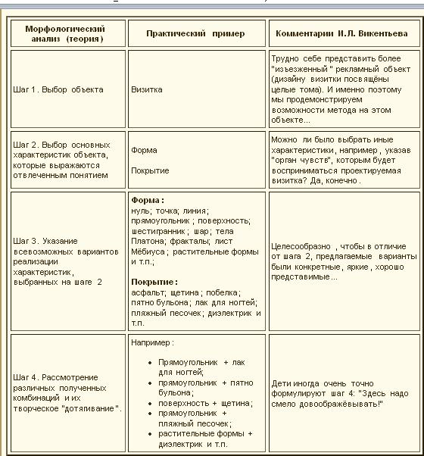


Slide 10
Опыт показывает: маловероятно, что из 4-х идей мы получим 4 х 4 =16 полноценных идей, но 5-6-7 новых, частично или полностью снимающих "минусы" и усиливающих "плюсы" исходных - да, это вполне реально.
Многие фирмы используют этот подход, так, например: "Клейкие желтые бумажки Post-it фирмы ЗМ теперь имеют 18 цветов, 27 размеров, 56 форм и 20 ароматов. Если все это перемножить, получится, что существует около полумиллиона комбинаций. Модульные грузовики SCANIA, например, теперь могут быть выполнены по вашему индивидуальному заказу. Почему бы не создать собственную куклу? Barbie теперь продается в 15 000 вариантах. Меняйте одежду, цвет глаз, цвет кожи, прическу, аксессуары, имя, только не трогайте ноги. И все это за $40 (что является двойной ценой). Чтобы получить куклу по индивидуальному заказу, вам нужно заполнить вопросник.

